Slide 1
第七章 力与机械
第一阶段 章节复习

Slide 2
考 情 分 析
知 识 网 络
突 破 知 识 点
实 验 突 破
冲 刺 演 练

Slide 3
考 情 分 析

Slide 6
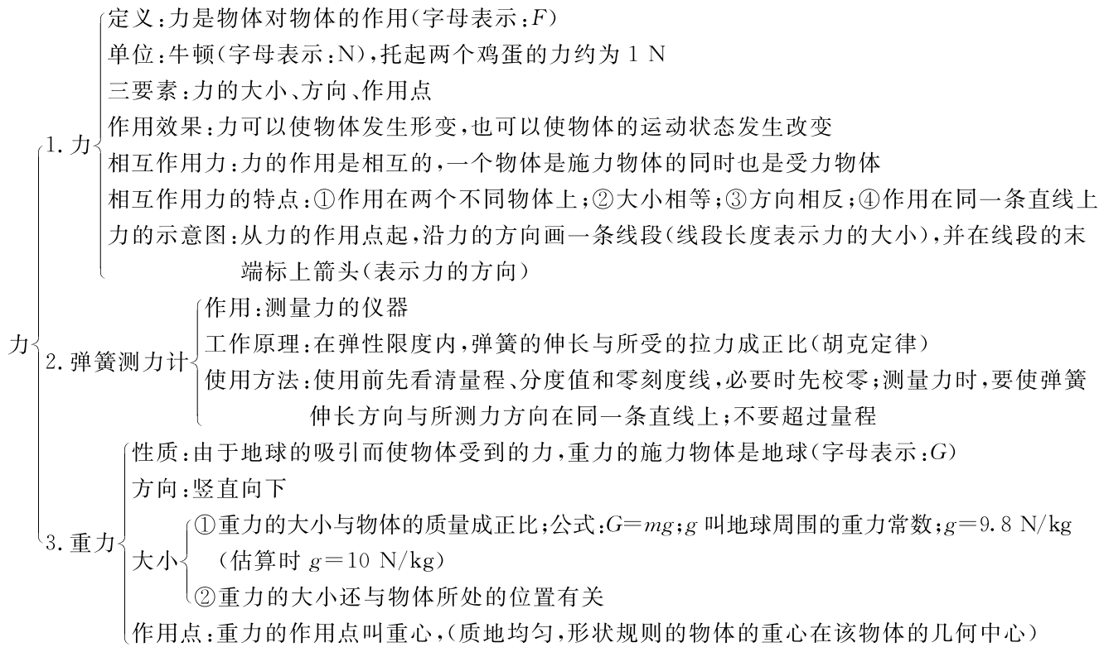
知 识 网 络

Slide 7
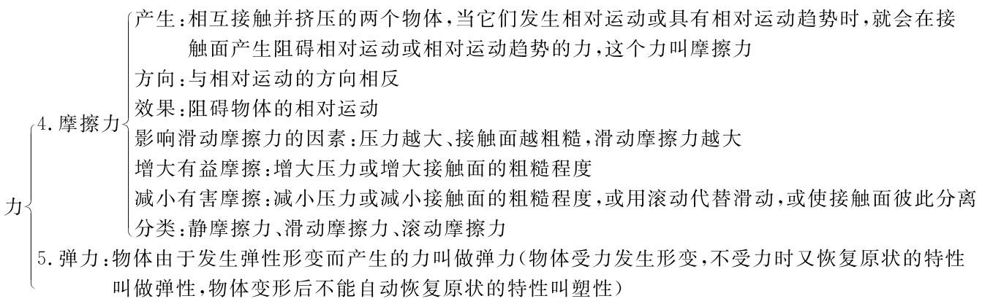

Slide 8
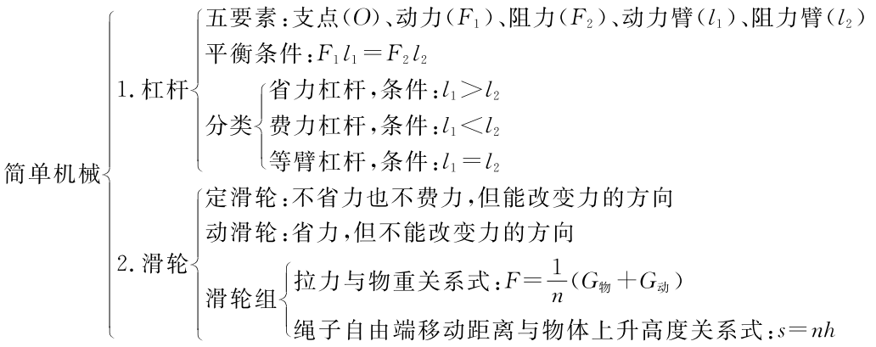

Slide 9
突 破 知 识 点
知识点1力
知识点梳理
1.力是物体对物体的作用,物体间力的作用是__________的.
重点认知 (1)力不能离开物体而单独存在,有力就一定有受力物体和施力物体,且一个物体是施力物体的同时也是受力物体.不接触的物体间也可能存在力的作用,如磁力.
(2)相互作用力的特点:①________________________;②____________;③____________;④____________________.
相互
作用在两个不同物体上
大小相等
方向相反
作用在同一条直线上

Slide 10
2.力的作用效果:(1)使物体____________;
(2)改变物体的____________.
重点认知 物体的运动状态包括运动速度的大小和运动方向.
3.力的单位是____________,字母表示:____________.
4.测量力的工具叫做____________,实验室通常用____________来测量力的大小,它是根据________________
_____________________________的原理制成的.
发生形变
运动状态
牛顿
N
测力计
弹簧测力计
在弹性限度内,弹
簧的伸长量与所受拉力成正比

Slide 11
5.力的三要素:___________、___________、___________,它们都能够影响力的作用效果.力的三要素可以用力的示意图来表示.
6.力的示意图:用一根带箭头的线段把力的大小、方向、作用点都表示出来的图形.
重点认知 力的示意图作图三个步骤:(1)确定力的作用点并标明;(2)沿力的方向画一条线段,并在线段的末端标明箭头表示力的方向;(3)用线段的长度来大致表示力的大小(线段越长,则所描述的力越大).
力的大小
方向
作用点

Slide 12
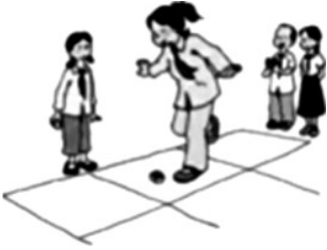
典例精析
【例1】现在各中小学都坚持“每天锻炼一小时”.如图所示是同学们课外活动在玩“造房子”游戏.小香同学单脚站立依次将“物块”踢进事先在地上画好的框内,完成造房任务.当“物块”被踢出时,主要表明力可以改变物体的____________.
运动状态

Slide 13
【解析】 用脚把“物块”踢出,“物块”由静止变为运动,物体的运动状态发生变化.
【点拨】 力的作用效果有两种:(1)使物体发生形变;(2)改变物体的运动状态.

Slide 14
【变式训练1】下课时,有同学用力推课桌的下部,课桌会沿地面滑动,而推课桌的上部,课桌可能会翻倒,这说明力的作用效果( )
A.与力的大小有关 B.与力的作用点有关
C.与力的方向有关 D.与受力面积有关
B

Slide 15
知识点2弹力
知识点梳理
1.物体由于发生弹性形变而产生的力叫做弹力.例如:绳子或弹簧的拉力、压力、支持力都属于弹力.
2.弹性:物体受力发生形变,不受力时又恢复原状的特性叫做弹性.
3.塑性:物体变形后不能自动恢复原状的特性叫塑性.

Slide 16
4.弹簧测力计是一种测量力的大小的工具,主要由弹性很好的弹簧、挂钩、指针、刻度盘、外壳等组成.其原理是:在弹性限度内,弹簧的伸长量与所受拉力成正比,因此弹簧测力计的刻度是____________(选填“均匀”或“不均匀”)的.
5.使用方法:(1)看清弹簧测力计的__________与__________.
(2)观察指针是否指在____________处,如果不是,则要先________;使用前,最好轻轻拉挂钩几次,防止弹簧与外壳摩擦.
(3)测量时,被测力的大小不能____________;同时让弹簧轴线与被测力的方向________________.
均匀
量程
分度值
零刻度线
校零
超过量程
在同一条直线上

Slide 17
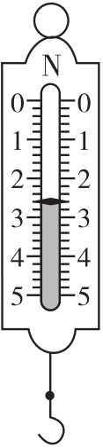
典例精析
【例2】一弹簧测力计如图所示,其刻度____________(选填“是”或“不是”)均匀的,量程为____________N,分度值为____________N,读数为____________.
是
0~5
0.2
2.6 N

Slide 18
【解析】弹簧测力计是根据在弹性限度内弹簧的伸长与拉力成正比制成的,则弹簧测力计的刻度是均匀的;由图知,弹簧测力计的量程是0~5 N,一个大格表示1 N,一大格又分为5个小格,则分度值为0.2 N,此时弹簧测力计的示数为2.6 N.

Slide 19
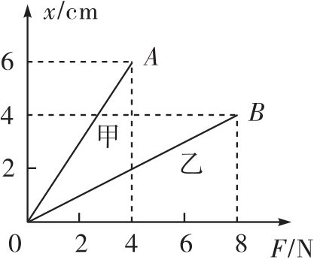
【变式训练2】某研究小组的同学们准备制作一个弹簧测力计,他们选用了甲、乙两种不同规格的弹簧进行测试,绘出如图所示的图象,图象中只有OA段和OB段是弹性形变.若他们要制作量程较大的弹簧测力计,应选用弹簧____________,若要制作精确程度较高的弹簧测力计,应选用弹簧_______.(均选填“甲”或“乙”)
乙
甲

Slide 20
知识点3重力
知识点梳理
1.重力的产生:由于地球吸引而使物体受到的力叫重力,用符号G表示.
2.重力的方向:重力的方向总是____________.
3.重力的大小:重力的大小与____________成正比,公式表示为:____________,其中g=____________,表示的物理意义是__________________________________________.重力的大小还与____________有关.
竖直向下
质量
G=mg
9.8 N/kg
地球周围质量为1 kg的物体受到的重力为9.8 N
位置

Slide 21
4.重力的作用点:重力在物体上的作用点叫重心.质地均匀、外形规则的物体的重心在物体的____________.
几何中心

Slide 22
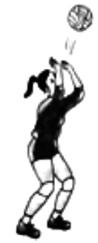
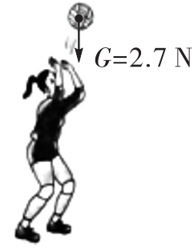
典例精析
【例3】当二传手将重2.7 N的排球托起后,排球由于惯性在空中继续向上运动,在下图中画出排球受到的重力的示意图.
答案图
【解析】 重力是物体由于地球的吸引而受到的力,其方向永远竖直向下.排球在空中飞行时它的重力大小依然是2.7 N,方向竖直向下,作用在排球的重心上.

Slide 23
【点拨】 力的示意图是用作图的方法把力的三要素(大小、方向、作用点)表示出来的.

Slide 24
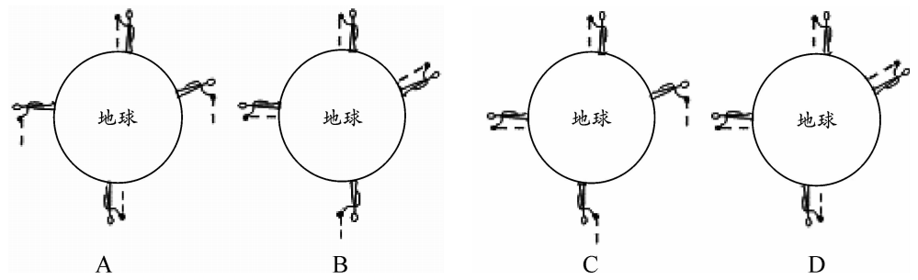
【变式训练3】下列是描述地球上不同位置的人释放手中石块的四个示意图,图中的虚线表示石块下落的路径,则对石块下落路径的描述最接近实际的示意图是( )
D

Slide 25
知识点4摩擦力
知识点梳理
1.摩擦力:两个相互接触并挤压的物体,当它们发生________或具有____________时,就会在接触面产生阻碍___________的力,这个力叫摩擦力.摩擦力有____________、___________、
____________三种.
相对运动
相对运动趋势
相对运动
静摩擦力
滑动摩擦力
滚动摩擦力

Slide 26
重点认知
(1)判断摩擦力是否存在的方法:①相互接触;②相互挤压;③接触的两个物体间是否发生相对运动(即若以其中一个物体为参照物,另一个物体如果处于静止状态,则不受摩擦力;若另一个物体相对于参照物是运动的,则受到摩擦力).所以不能简单地认为静止的物体不受摩擦力,或运动的物体一定受到摩擦力.

Slide 27
(2)摩擦力的方向与物体间相对运动的方向相反,而不能简单地说成与物体运动方向相反,摩擦力方向有时与物体运动方向相同,有时相反,如人走路时地面给脚的摩擦力与人的运动方向相同.

Slide 28
2.“探究影响摩擦力大小的因素”实验中的注意事项:
(1)实验中要注意用到____________法和____________法;
(2)实验过程中要____________拉动物体.
重点认知 只有匀速拉动的时候,物体所受拉力和摩擦力才是一对____________,此时弹簧测力计的示数____________摩擦力的大小.
(3)实验结论:滑动摩擦力的大小跟物体表面的___________和___________________有关.___________,_______________,摩擦力越大.
控制变量
转换
水平匀速
平衡力
等于
压力大小
接触面的粗糙程度
压力越大
接触面越粗糙

Slide 29
3.增大有益摩擦的方法:(1)____________,如:刹车时用力捏手刹、张紧机器的转动皮带等;(2)_____________________,如:鞋底的花纹、在冰面上洒沙子等.
4.减小有害摩擦的方法:
(1)____________;
(2)_______________________;
(3)______________
(4)__________________.
增大压力
增大接触面的粗糙程度
减小压力
减小接触面的粗糙程度
分离接触面
用滚动代替滑动

Slide 30
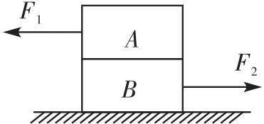
典例精析
【例4】(2019·荆州)如图,A、B两个物体叠放在水平面上,同时用力F₁、F₂分别作用于A、B两个物体上,A、B始终处于静止状态,其中力F₁=3 N,方向水平向左,力F₂=5 N,方向水平向右,下列分析正确的是( )
A.A和B之间摩擦力为0
B.地面对B的摩擦力为2 N,方向水平向左
C.地面对B的摩擦力为5 N,方向水平向左
D.B对A的摩擦力为5 N,方向水平向右
B

Slide 31
【解析】 据物体间力的作用是相互的,A受到B的摩擦力水平向右,大小是3 N,所以B上表面受到A的摩擦力水平向左,大小是3 N,故AD错误;物体B处于静止状态,水平方向上受到A对B水平向左的摩擦力、地面对B水平向左的摩擦力、水平向右的拉力F₂,这三个力是平衡力,所以地面对B水平向左的摩擦力与A对B水平向左的摩擦力之和等于水平向右的拉力F₂,所以B下表面受到地面的摩擦力大小为5 N-3 N=2 N,方向向左,故C错误,B正确.

Slide 32
【点拨】 静止的物体和匀速直线运动的物体受到平衡力的作用;A相对于B保持静止状态,首先分析A的受力情况,求出A受到的摩擦力;根据物体间力的作用是相互的,求出B的上表面受到的摩擦力;B相对于地面处于静止状态,分析B的受力情况,求出B下表面受到的摩擦力.

Slide 33
【变式训练4】(2019·沈阳)学生换座位时,两名同学水平推着甲、乙两个相同的桌子,桌子在水平地面上做匀速直线运动,其中甲桌子上放着一个书包,乙桌子是空的,此过程中,地面对甲桌子的摩擦力____________(选填“大于”“小于”或“等于”)地面对乙桌子的摩擦力;与甲桌子一起做匀速直线运动的书包___________(选填“受”或“不受”)摩擦力.(不计空气阻力)
大于
不受

Slide 34
知识点5杠杆
知识点梳理
1.杠杆:在力的作用下能绕着固定点转动的硬棒.杠杆的五要素:支点、动力、阻力、动力臂和阻力臂.
(1)支点:杠杆绕着转动的点(O).
(2)动力:使杠杆转动的力(F₁).
(3)阻力:阻碍杠杆转动的力(F₂).
(4)动力臂:支点到动力作用线的距离(l₁).
(5)阻力臂:支点到阻力作用线的距离(l₂).

Slide 35
重点认知
(1)研究所有杠杆问题时,都要首先明确杠杆的五要素;
(2)杠杆的力臂作图技巧:①将力的作用线延长(反向延长时要画成虚线);
②过支点向力的作用线画垂线;
③用大括号标明支点到力的作用线的距离,并注明l₁或l₂;
(3)动力和阻力都是杠杆受到的力,因此作用点都在_______上;
(4)动力和阻力使杠杆分别向____________的方向转动.
杠杆
相反

Slide 36
2.杠杆平衡条件:____________.
3.杠杆的分类
(1)____________杠杆:动力臂____________阻力臂的杠杆;
(2)____________杠杆:动力臂____________阻力臂的杠杆;
(3)____________杠杆:动力臂____________阻力臂的杠杆.
F₁l₁=F₂l₂
省力
大于
费力
小于
等臂
等于

Slide 37
重点认知
(1)判断杠杆属于哪种类型的两种方法:一是根据生活经验;二是作出动力臂和阻力臂并对比其大小再根据定义判断.
(2)动力臂越长,阻力臂越短,则杠杆越省力;
(3)最小动力的示意图作图技巧:①连接支点与动力的作用点(该线段即是最长的力臂);
②过动力作用点画最长力臂的垂线(该直线就是动力的作用线);
③根据“动力和阻力使杠杆分别向相反的方向转动”的原理,判断动力的方向.

Slide 38
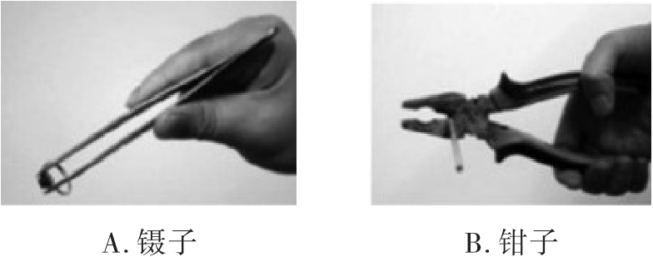
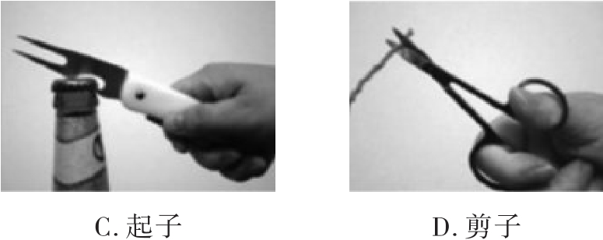
典例精析
【例5】选项中所示的用具,属于费力杠杆的是( )
A

Slide 39
【解析】 B、C、D三项中的三种杠杆动力臂均大于阻力臂,属于省力杠杆;A项镊子动力臂小于阻力臂,费力省距离,属于费力杠杆,故A项符合题意.
【点拨】 动力臂大于阻力臂的是省力杠杆,省力费距离;动力臂小于阻力臂的是费力杠杆,费力省距离.

Slide 40
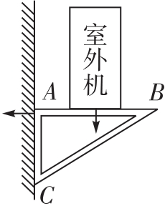
【变式训练5】如图所示,用固定在墙上的三角支架ABC放置空调室外机.如果A处螺钉松脱,则支架会绕____________点倾翻.已知AB长40 cm,AC长30 cm.室外机的重力为300 N,正好处在AB中点处,则A处螺钉的水平拉力为___________N(支架重力不计).为了安全,室外机的位置应尽量___________(选填“靠近”或“远离”)墙壁.
C
200
靠近

Slide 41
知识点6滑轮与滑轮组
知识点梳理
1.定滑轮:轴固定不动的滑轮.定滑轮实质是____________杠杆,特点是:____________(选填“能”或“不能”)省力,也不____________,但能______________.
2.动滑轮:轴随物体一起运动的滑轮.动滑轮实质是____________杠杆,其动力臂为阻力臂_________倍的杠杆,
____________(选填“能”或“不能”)省力,但要____________距离,并且____________(选填“能”或“不能”)改变力的方向.
等臂
不能
费力
改变力的方向
省力
两
能
费
不能

Slide 42
3.滑轮组:由定滑轮和动滑轮组合而成的装置,滑轮组的省力情况由__________________决定,若不考虑动滑轮重和摩擦,则提起重为G的物体所需要的拉力F=____________(n为承担物重的绳子股数);若动滑轮重为G_{动},则提起重为G的物体,在不计摩擦的情况下,提起物体所需要的拉力F=____________.
重点认知 确定绳子承担股数的方法:在动、定滑轮之间画一条线,将它们分开.只算连接在动滑轮上绳子的股数.
承担物重的绳子股数

Slide 43
4.斜面:斜面是一种____________机械,相同高度斜面越____________越省力.实例:盘山公路、螺母钉等.
5.轮轴:在动力和阻力的作用下绕共同的轴线转动的机械.若动力作用在“轮”上,阻力作用在“轴”上,则为____________(选填“省力”或“费力”)机械.实验:扳手、辘轳、汽车方向盘等.
省力
长
省力

Slide 44
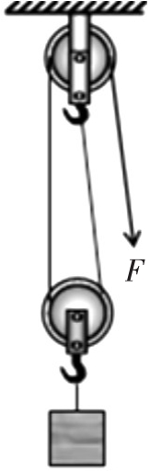
典例精析
【例6】如图所示,利用滑轮组匀速提升重为10 N的物体,动滑轮重2 N,物体被提升了0.5 m,不计绳重和摩擦,则绳子的自由端移动的距离是____________m,绳端的拉力F是____________N,其中定滑轮的作用是________________.
1
6
改变力的方向

Slide 45
【解析】 (1)由图知n=2,绳子自由端移动的距离:s=2h=2×0.5 m=1 m;
(2)滑轮组承担物重的绳子股数n=2,因为绳重和摩擦不计,
(3)根据定滑轮的特点可知,使用定滑轮,不能省力,但可以改变力的方向.

Slide 46
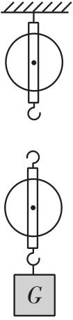
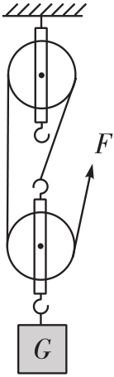
【变式训练6】用一个动滑轮和一个定滑轮组成滑轮组来提升重物,请在图中画出最省力的绕法.
答案图

Slide 47
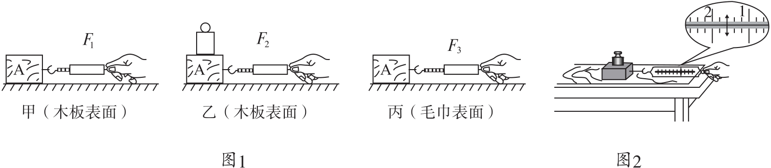
实 验 突 破
实验1探究滑动摩擦力与哪些因素有关
【例7】如图1所示是“探究滑动摩擦力与哪些因素有关”的实验.

Slide 48
(1)实验过程中,弹簧测力计____________(选填“必须”或“不必”)沿水平方向拉着物块A做____________运动.根据____________知识可知,此时弹簧测力计的示数与滑动摩擦力的大小____________(选填“相等”或“不相等”).
(2)实验前,应将弹簧测力计沿____________(选填“水平”或“竖直”)方向调零;若某次实验中弹簧测力计的指针位置如图2所示,它的示数是____________N.
必须
匀速直线
二力平衡
相等
水平
1.6

Slide 49
(3)请在虚线框中画出本实验的实验记录表格:

Slide 50
(4))分析图甲、乙可知,在接触面粗糙程度相同时,__________越大,滑动摩擦力越大;分析图甲、丙,发现弹簧测力计的示数F₁<F₃,说明:压力一定时,_______________,滑动摩擦力越大.
(5)通过上述实验得出结论:滑动摩擦力的大小跟__________的大小和接触面的____________有关.
压力
接触面越粗糙
压力
粗糙程度

Slide 51
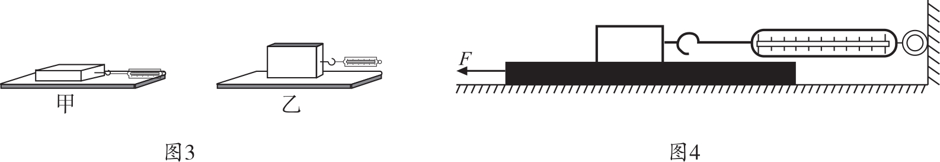
(6)有同学提出滑动摩擦力的大小与接触面积有关.小李在同学的帮助下设计了下列实验.
第1次:把木块平放在长木板上,用弹簧测力计水平拉动木块,使木块做匀速直线运动,如图3甲所示.读出弹簧测力计的示数并记入表格中.

Slide 52
第2次:把木块侧放在长木板上,重复上述实验操作,如图3乙所示.
比较两次实验数据,可发现滑动摩擦力的大小与__________无关.
接触面积

Slide 53
(7)实验过程中,小丽同学发现弹簧测力计的示数不容易稳定,可能的原因是______________________________________.
于是小丽同学对实验装置进行改动,如图4所示,重复实验,发现效果更好,实验中小丽同学____________(选填“一定”或“不一定”)要匀速拉动长木板.若在实验中发现,弹簧测力计的示数还是不容易稳定,则可能的原因是( )
A.木板的长度太长 B.木板的粗糙程度不均匀
C.弹簧测力计的分度值太大 D.木块与木板的接触面积太大
没有拉着物体做匀速直线运动
不一定
B

Slide 54
(8)小明同学在验证滑动摩擦力的大小与接触面积的关系,他先用图3甲所示的装置水平匀速拉动木块,记下弹簧测力计的示数为F₁;接着他将木块切去一半,又重复上述操作过程,记下测力计的示数为F₂,发现F₁≠F₂,由此小明得出结论:滑动摩擦力的大小与接触面积有关.你认为小明的结论是________(选填“可靠”或“不可靠”),理由是____________________.
不可靠
没有控制压力相等

Slide 55
(9)保持接触面粗糙程度不变,利用图4所示的装置,分别在木块上放置质量不同的钩码,并读出弹簧测力计的示数,记录在下表中:

Slide 56
上述操作是探究滑动摩擦力的大小与____________的关系,分析表中的数据可以得出的结论是:_____________________
_____________________________;根据表中数据规律推测,当木块对接触面的压力为15 N,拉动木块下面的木板时,弹簧测力计的示数为____________N.
压力
接触面粗糙程度相同时,
滑动摩擦力的大小与压力成正比
3.75

Slide 57
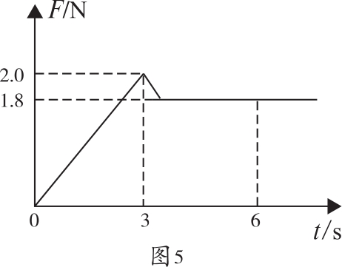
(10)某次实验中拉动木块由静止到匀速直线运动的过程中,弹簧测力计对木块的拉力F随时间t的变化图象如图5所示,其中0~3 s木块处于静止状态,分析图象可知:要使木块由静止开始运动,至少要用____________N的水平拉力拉木块;如果实验时木块受的拉力是1.8 N,下列对木块所处状态的判断,正确的是____________.
A.始终静止
B.始终做匀速直线运动
C.静止或匀速直线运动
D.条件不足,无法判断
2.0
C

Slide 58
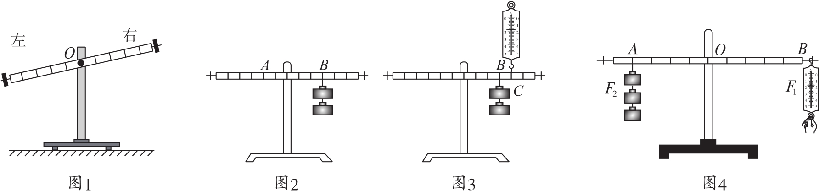
实验2探究“杠杆平衡条件”
【例8】在探究“杠杆平衡条件”实验中:

Slide 59
(1)实验前,将一根质量分布均匀的杠杆的中点置于支架上,这样做的目的是_____________________________________;
当杠杆静止时如图1所示,则此时杠杆处于____________(选填“平衡”或“不平衡”)状态;为了顺利进行实验,应把杠杆左端的平衡螺母向____________(选填“左”或“右”)调节,右端的平衡螺母向____________(选填“左”或“右”)调节,使杠杆在不挂钩码时保持水平位置平衡.
(2)实验前应先调节杠杆在水平位置平衡,目的是
___________________________________________________.
减小杠杆自身的重力对杠杆平衡产生影响
平衡
右
右
便于在杠杆上直接读取力臂,同时使杠杆的重心在支架上

Slide 60
(3)如图2所示,在杠杆右边B处挂两个相同的钩码,要使杠杆仍在水平位置平衡,应在杠杆左边A处挂_______个相同的钩码.
(4)如图3所示,用弹簧测力计在C处斜向上拉,当弹簧测力计逐渐向右倾斜时,杠杆仍然在水平位置平衡,弹簧测力计的拉力将____________(选填“变大”“不变”或“变小”).
(5)某同学在杠杆左右两侧分别挂上不同数量的钩码,同时调节平衡螺母使杠杆平衡,你认为他们的做法是_________(选填“正确”或“错误”)的.
3
变大
错误

Slide 61
(6)小明在实验中记录了三次实验数据如下表:
由实验数据可得杠杆的平衡条件是____________.
(7)测量多组数据的目的是____________(选填“减小实验误差”或“避免偶然性”).
F₁l₁=F₂l₂
避免偶然性

Slide 62
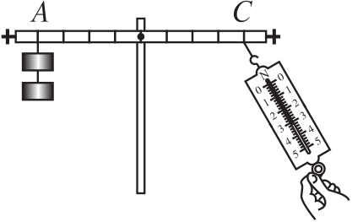
(8)在探究杠杆平衡条件的实验时,先在杠杆两侧挂钩码进行实验探究,再用弹簧测力计取代一侧的钩码继续探究,如图所示这样做最终的目的是( )
A.便于直接读出拉力的大小
B.便于提供不同方向的拉力
C.便于正确认识力臂
D.便于测量力臂的大小
C

Slide 63
(9)另一小组的小红在实验中将弹簧测力计的拉环挂在杠杆右端,如图4所示,用力向下拉挂钩,读出弹簧测力计的示数.进行多次实验发现都不能满足杠杆平衡条件.原因是
_______________________________________.
没有考虑弹簧测力计自身的重力

Slide 64
(10)小华用如图5所示的装置进行探究,发现总是无法得到教材上所列出的杠杆平衡条件,其原因可能是_______________________________________.
杠杆的自重对杠杆平衡有影响

Slide 65
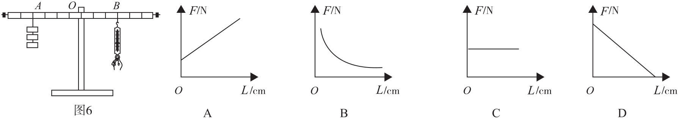
(11)保持图6中左边钩码的个数和位置不变,在右端用弹簧测力计竖直向下拉杠杆.弹簧测力计从B点向支点O移动过程中(未到O点),杠杆始终保持水平平衡,大致可以反映拉力F的大小随它的力臂L变化的关系的是( )
B

Slide 66
冲 刺 演 练
突破基础
1.(2020·呼伦贝尔)下列运动场景中,对力的作用效果的描述与其他选项不同的是( )
A.踢出去的足球在空中划出美丽的弧线
B.跳水运动员压弯跳板
C.篮球碰到篮板改变运动方向
D.百米短跑运动员加速冲过终点
B

Slide 67
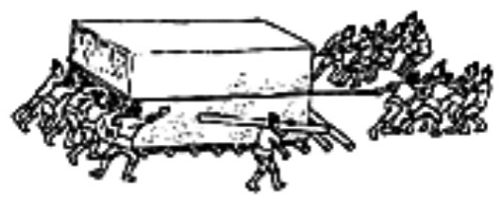
2.(2020·常州)如图所示,我们的祖先曾用滚木巧妙地移动巨石.下列措施中,改变摩擦力大小的方法与此相同的是( )
A.在衣服的拉链上涂些蜡
B.自行车转轴处装有滚珠轴承
C.用力压住橡皮,来回擦去写错的铅笔字
D.汽车在冰雪路面行驶,车轮上绕有铁链
B

Slide 68
3.(2020·枣庄)俗话说:“鸡蛋碰石头——自不量力”,从物理学的角度看( )
A.石头对鸡蛋的作用力更大
B.鸡蛋对石头的作用力更大
C.鸡蛋对石头没有作用力
D.石头和鸡蛋之间同时有等大的相互作用力
D

Slide 69
4.(2020·遵义)为了增强体质,每天锻炼一小时,同学们积极到户外参加体育活动.下列活动所涉及力学知识的说法,正确的是( )
A.发排球时手对排球的力大于排球对手的力
B.投掷出去在空中飞行的实心球仍受推力作用
C.篮球撞到篮板反弹回来说明力可以改变物体的运动状态
D.静止在水平地面上的足球受到的重力和足球对地面的压力是一对平衡力
C

Slide 70
5.(2020·菏泽)下列做法中,减小摩擦的是( )
A.鞋底上制有凹凸不平的花纹 B.自行车刹车时用力握手闸
C.往轴承中加注润滑油 D.打羽毛球时用力握紧球拍
C

Slide 71
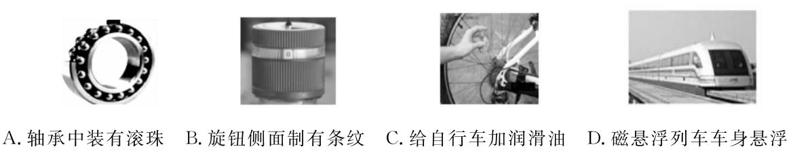
6.(2020·湘潭)以下可以增大摩擦的是( )
B

Slide 72
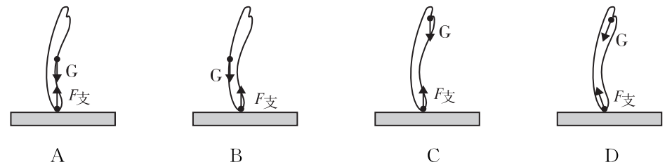
7.(2020·常州)小明在家进行趣味物理实验“竖辣椒”,通过不断调节,最终把一根辣椒竖立在桌面上.下列关于辣椒的受力示意图中,正确的是( )
A

Slide 73
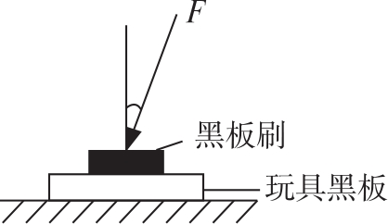
8.(2020·株洲)小华在班上擦黑板时隐隐约约感觉一个很奇特的现象,回到家,他拿出小时候的一块玩具黑板,把它平放并固定在水平桌面上,再用一个黑板刷来擦黑板,如图所示,他给黑板刷斜向下使力,当方向与竖直方向的夹角较大时,黑板刷滑起来;当他给黑板刷的施力方向与竖直方向夹角较小(大于0)时,他怎么也推不动黑板刷,在这两种情形下,黑板刷分别( )
A.受摩推力,不受摩擦力
B.受摩擦力,受摩擦力
C.不受摩擦力,受摩擦力
D.不受摩擦力,不受摩擦力
B

Slide 74
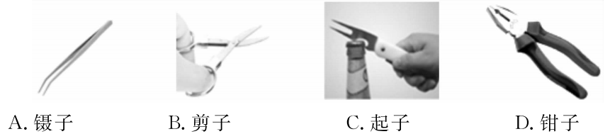
9.(2020·临沂)聚餐时使用公筷公勺逐渐成为人们的共识,使用筷子夹菜时,筷子是一种杠杆.下列生活用具正常使用时也是杠杆,其中与筷子同类的是( )
A

Slide 75
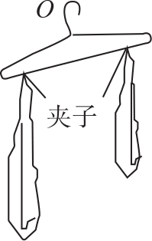
10.(2020·南通)如图,裤架上的两个夹子分别夹住一条毛巾.以下方法能使裤架在水平位置平衡的是( )
A.右边夹子向左移动
B.左边夹子向左移动
C.右边毛巾的下角夹在左边夹子上
D.左边毛巾的下角夹在右边夹子上
D

Slide 76
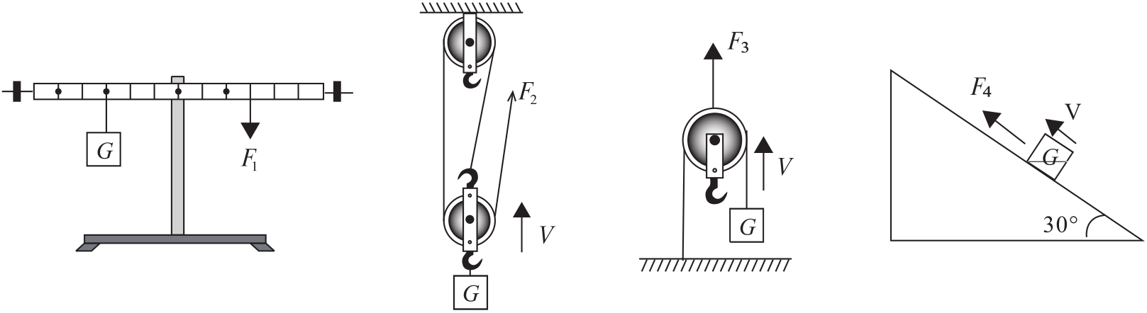
11.(2020·巴中)如图所示,物重为G的物体在不同简单机械中均处于平衡状态(不计机械自重和摩擦),拉力大小错误的是
( )
C

Slide 77
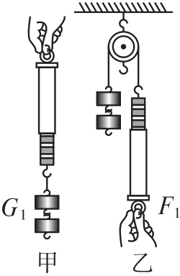
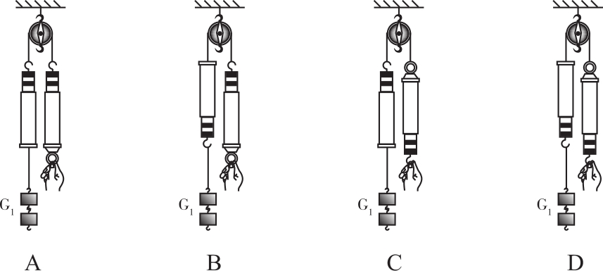
12.(2020·绍兴)如图,甲、乙实验可以得出“定滑轮不能省力”这一结论.小敏想通过一次实验既得出结论,又能直接显示出钩码的重力大小,于是在左侧加上一个相同的弹簧测力计(弹簧测力计重力不能忽略、绳和滑轮之间摩擦不计).下列四套装置中能实现的是( )
D

Slide 78
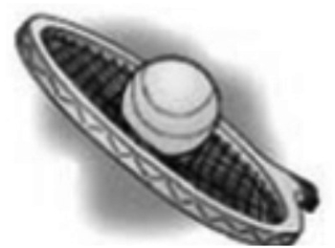
13.(2020·徐州)排球运动员扣球时,感到手部疼痛,说明力的作用是____________,同时排球会变瘪,运动速度的大小和方向也会改变.这说明力不仅可以使物体发生____________,还可以改变物体的____________.
14.如图所示,打网球时,击球瞬间网球迅速被压扁并反弹出去,这说明力既可以改变物体的____________,也可以改变物体的____________.在球被压扁同时球拍
的拉线也弯曲了,使拉线弯曲的施力物
体是_________,这说明_________________.
相互的
形变
运动状态
形状
运动状态
球
力的作用是相互的

Slide 79
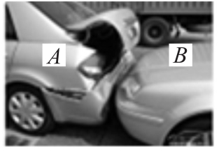
15.“清明”期间,在我市某道路发生一起交通事故(如图所示),
B车撞击A车的力____________(选填“>”“<”或“=”)A车撞击B车的力,交警赶到现场,他____________(选填“能”或“不能”)只根据如图所示的照片判断出是A车倒车撞击到B车还是B车前进撞击了A车,原因是____________________________.
=
不能
力的相互作用是同时发生的

Slide 80
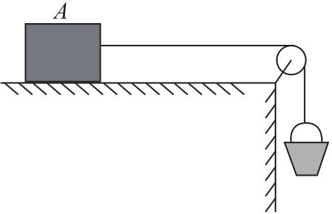
16.(2020·赤峰)如图所示,物体A放在粗糙程度不变的水平台面上,用细线通过定滑轮与装有沙子的小桶相连,小桶和沙子的总重力为20 N时,物体A恰好做匀速直线运动(忽略细线与滑轮之间的摩擦).物体A做匀速直线运动过程中受到的摩擦力是____________N,方向____________,小桶和沙子的总机械能将____________(选填“变大”“变小”或“不变”).
20
水平向左
变小

Slide 81
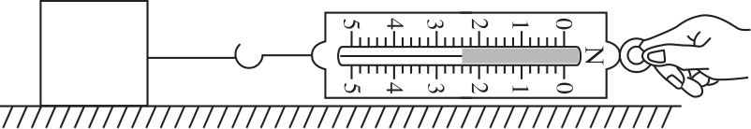
17.(2020·永州)在同一水平面上,用弹簧测力计水平拉木块向右做匀速直线运动,如图所示,木块所受摩擦力的大小为___________N;若拉力增大,木块所受的摩擦力将_______(选填“增大”“不变”或“减小”).
2.4
不变

Slide 82

18.(2020·广元)如图所示,重为50 N物体静止在水平桌面上,物体受到的支持力和____________是一对平衡力.当物体受到水平向右、大小为15 N的拉力F时,物体刚好向右做匀速直线运动,此时物体受到的摩擦力为________N;当拉力F为18 N时,物体向右做加速运动,此时物体受到的摩擦力为________N.
重力
15
15

Slide 83
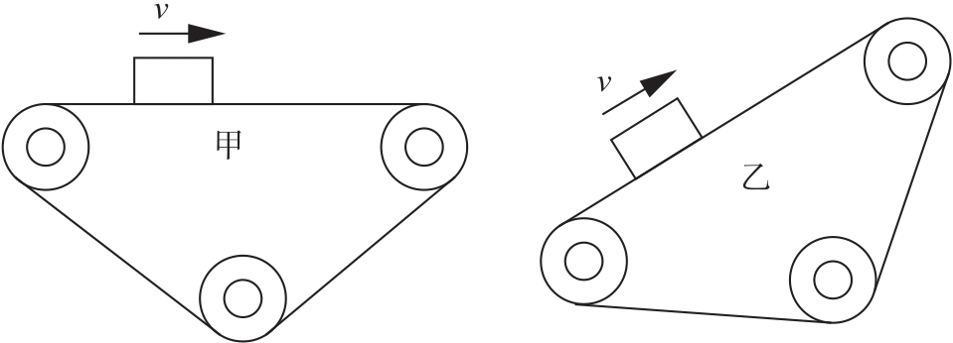
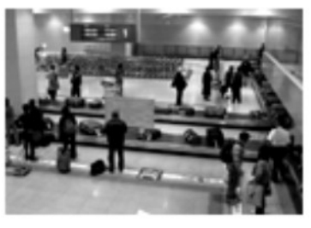
19.(2020·泸州)泸州云龙机场用传送带为顾客运送行李,主要有水平运送和沿斜面运送两种形式,甲为水平传送带,乙为倾斜传送带,如图所示.

Slide 84
当行李随传送带一起匀速运动时,甲传送带上的行李所受的摩擦力____________(选填“等于零”或“不等于零”),乙传送带上的行李所受的摩擦力____________(选填“等于零”或“不等于零”).如果乙传送带上的行李随传送带向下做匀速运动,则行李在运动中受到的摩擦力方向沿传送带____________(选填“向上”或“向下”).
等于零
不等于零
向上

Slide 85
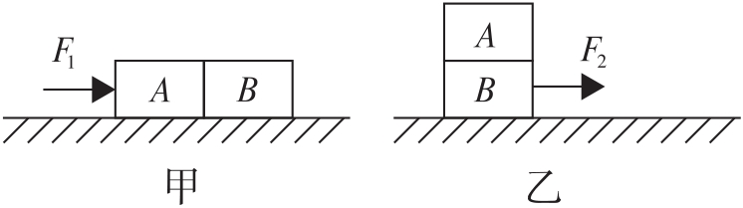
20.(2020·襄阳)如图甲所示,完全相同的木块A和B紧靠着平放在粗糙程度相同的水平桌面上,在12 N的水平推力F₁作用下,A、B一起做匀速直线运动.若将A、B叠放到该桌面上,用水平力F₂拉着B使它们一起匀速运动(如图乙所示),则拉力F₂=_________N;此时木块A所受的摩擦力为__________N.
12
0

Slide 86
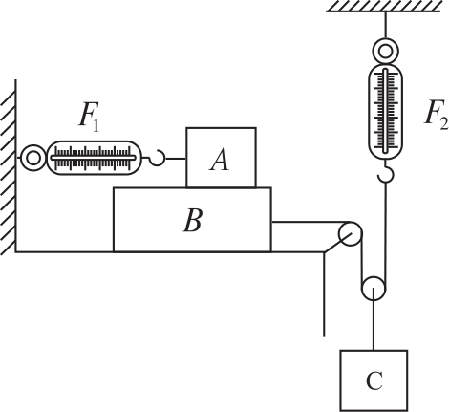
21.(2020·大庆)在探究“滑动摩擦力和压力关系”的实验中,小明同学设计了如图所示的实验装置(各接触面均粗糙,物块B足够长).增加物块C的质量,使A、B发生相对滑动,然后保持物块C的质量不变,两弹簧秤示数稳定后,读数分别为F₁和F₂.

Slide 87
(1) AB之间的滑动摩擦力等于____________(选填“F₁”或“F₂”).
(2)为了达到实验目的,物块B____________(选填“一定”或“不一定”)做匀速直线运动.
(3)如果继续增加C的质量,则 AB间的滑动摩擦力________(选填“变大”“变小”或“不变”).
F₁
不一定
不变

Slide 88
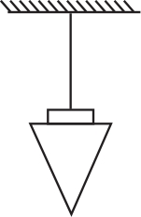
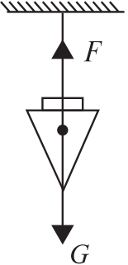
22.(2020·大连)如图所示,重锤用细线吊着静止在空中.请画出重锤所受拉力F和重力G的示意图.
答案图

Slide 89
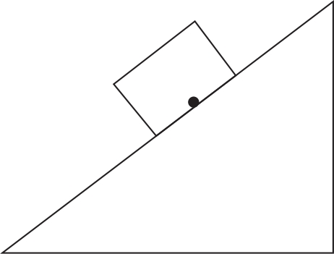
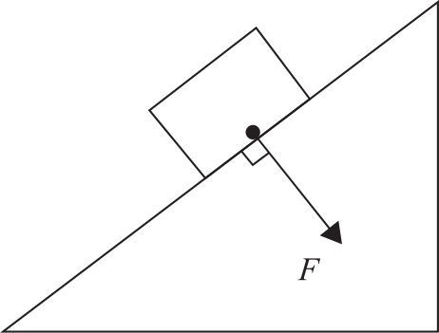
23.(2020·云南)如图所示,画出物体静止在斜面上时对斜面压力F的示意图.
答案图

Slide 90
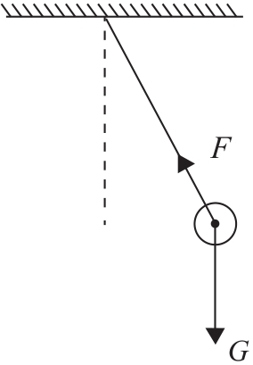
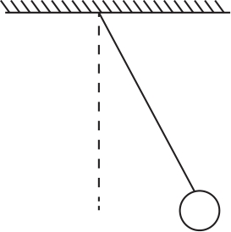
24.(2020·青海)用一根细线系着一个小钢球做成一个摆.如图所示,是小钢球摆动过程中某时刻的位置,画出此时小钢球受力的示意图(不计空气阻力).
答案图

Slide 91
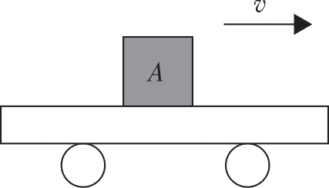
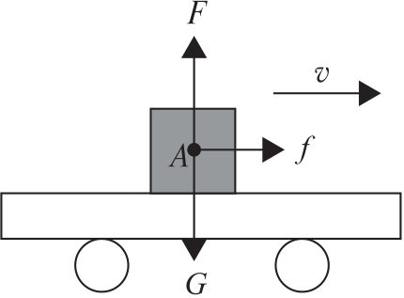
25.(2020·贵港)如图所示,物体A放在水平平板车上,随车一起向右做直线运动,请画出车突然加速时物体A所受力的示意图(不计空气阻力).
答案图

Slide 92

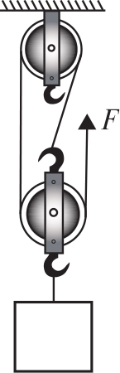
26.(2020·威海)如图所示,用滑轮组提升物体,已知滑轮质量均为2 kg,物体重100 N,绳子能承受的最大拉力为50 N,请画出绳子的正确绕法,并在绳的末端标出力的方向.(不考虑绳重及摩擦,g取10 N/kg)
答案图

Slide 93
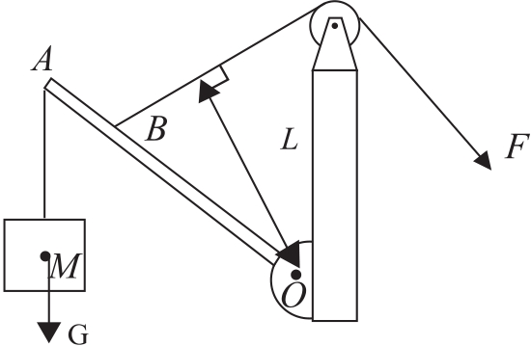
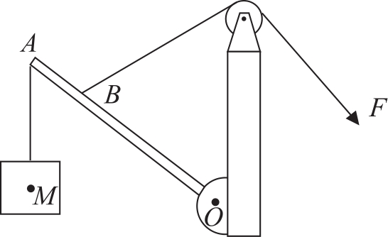
27.(2020·遵义)如图是一个杠杆式简易起吊机,它上面装了一个定滑轮可以改变拉绳的方向,杠杆OBA可绕O点转动.请在图上画出杠杆OBA的动力臂L和物体M所受重力的示意图.
答案图

Slide 94


28.(2020·甘南州)如图所示,轻质杠杆的A点挂一重物G,绳受的拉力为F₂,O为杠杆的支点.请在杠杆的端点B处,画出使杠杆保持静止的最小的力F₁的示意图,并作出F₂的力臂l₂.
答案图

Slide 95


29.(2020·鄂州)如图所示,甲图是正在使用的核桃夹,上、下两部分都是杠杆,乙图是上半部分杠杆的示意图.请在A点画出最小动力F₁的示意图,在B点画出阻力F₂的示意图及其力臂l₂.
答案图

Slide 96


30.(2020·通辽)如图所示,杠杆提升静止在地面的重物,请画出没有用杠杆拉起重物时,重物在竖直方向上受力的示意图;当用杠杆拉起重物时,请画出在杠杆A点施加最小力F的示意图.
答案图

Slide 97

突破能力
1.(2019·南充)如图,用一个始终水平向右的力F,把杠杆OA从图示位置缓慢拉至水平的过程中,力F的大小将( )
A.变大 B.不变
C.变小 D.不能确定
A

Slide 98

2.如图所示装置中,若拉力F为2牛,不计滑轮重及摩擦,甲、乙弹簧秤的读数分别是____________N和____________N.
4
6

Slide 99

3.如图所示,物体M的重力为10 N,忽略弹簧测力计、动滑轮和绳的重力及轮与轴间的摩擦力,弹簧测力计甲的示数为____________N,弹簧测力计乙的示数为____________N,弹簧测力计丙的示数为____________N.
10
5
5

Slide 100

4.(2019·广州)如图1所示,A点为硬棒的重心,O为支点,硬棒水平静止,弹簧测力计的示数为__________N,硬棒所受的重力为__________N.能否用图1中的弹簧测力计按图2所示的方法测量同一硬棒所受的重力_________,依据是______________
________________________________________________________________.
2.4
7.2
不能
弹簧测力计的最
大测量值只有5 N,而硬棒的重力为7.2 N,超出弹簧测力计的量程

Slide 101


5.如图所示,轻质杠杆AO在力F₁、F₂作用下处于平衡状态(O为支点),L₁为F₁的力臂.请在图中作出F₂的力臂L₂和F₁作用力的示意图.
答案图

Slide 102


6.如图所示,用一水平力F=50 N将重20 N的木块压在竖直墙壁上静止,则木块受到墙壁的摩擦力大小为____________,方向是____________.若突然松手,木块将沿墙壁下滑,不考虑空气阻力,分析此时木块受到的力,并在“●”代表木块的A点上作出木块受到的力.
20 N
竖直向上
如图所示:

Slide 103


7.小华和他的兴趣小组利用如图所示的滑轮组进行实验,人以600 N的力向下拉绕在滑轮组上的绳子的一端,10秒钟绳子下端移动了1.5 m,重物上升0.5 m,请画出小华兴趣小组所用滑轮组的绕线情况.
答案图

Slide 104


8.如图所示,杠杆OA在力F₁、F₂的作用下处于静止状态,L₂是力F₂的力臂.在图中画出力F₁的力臂L₁和力F₂.
答案图

Slide 105

9.某班同学利用杠杆做了以下的实验:

Slide 106
A.“探究杠杆的平衡条件”
(1)当杠杆静止在图甲所示的位置时,杠杆处于__________(选填“平衡”或“不平衡”)状态;如图甲中,应将右端的平衡螺母向_________(选填“左”或“右”)调节使杠杆在水平位置平衡,这样做是为了________________________________________;
(2)小明同学用图乙所示的方法使杠杆处于平衡状态,测出此时的拉力大小为F₁,发现F₁L₁≠F₂L₂,其原因是:
_______________________.
平衡
右
便于测量力臂,消除杠杆自重对杠杆平衡的影响
把L₁当成了F₁的力臂

Slide 107
B.“探究杠杆的机械效率”
如图丙所示装置,每个钩码的质量为m,O为支点.(支点处摩擦忽略不计)
(1)他将2只钩码悬挂在B点,在A点竖直向上匀速拉动弹簧测力计,拉力为F₁,测得A、B两点上升的高度分别为h₁、h₂,则此次杠杆的机械效率为η=___________.(用物理量的符号表示)
(2)他将2只钩码悬挂在C点,在A点竖直向上匀速拉动弹簧测力计,使C点上升高度仍为h₂,则弹簧测力计的示数将_____(选填“大于”“等于”或“小于”下同)F₁,此次弹簧测力计做的功将____________第一次做的功.
大于
小于

Slide 108

10.如图1所示是某物理小组探究“滑动摩擦力大小与什么因素有关”的实验.

Slide 109
(1)实验过程中,必须用弹簧测力计沿水平方向拉着木块做____________运动,这样做便于测量滑动摩擦力的大小.
(2)观察图1甲、乙,发现弹簧测力计的示数F₁<F₂,由此可知:在接触面粗糙程度相同时,__________越大,滑动摩擦力越大.
(3)观察图1甲、丙,发现弹簧测力计的示数F₁<F₃,说明:压力一定时,接触面粗糙程度____________,滑动摩擦力越大.
匀速直线
压力
越大

Slide 110
(4)在实验后交流的过程中,小华发现有同学设计的实验装置如图2所示,实验时,在托盘中放入适量的砝码,使木块做匀速直线运动.请回答下列问题:
①为了测量木块的滑动摩擦力,需要测量的物理量是____________(填选项目前的编号).
A.木板的质量m₁ B.木块的质量m₂
C.砝码的质量m₃ D.托盘和砝码的总质量m₄
②木块的滑动摩擦力表达式为f=____________(用已知和测量的物理量符号表示).
D
m₄g

Slide 111
③小华猜想:摩擦力的大小可能跟接触面的面积有关.于是,他在上述实验的基础上,将木块沿竖直方向切去一部分后.用剩下的部分继续进行实验,测得的滑动摩擦力变小.由此得出:滑动摩擦力的大小随接触面积的减小而减小.你认为她的探究过程存在的问题是_______________.正确的做法是:小华将木块沿竖直方向切去一部分后,_________________________,进行实验.
未控制压力一定
截去部分叠在剩余部分上面

Slide 112

11.某实验小组的同学对A、B两根长度相同、粗细不同的橡皮筋进行研究,并做成橡皮筋测力计.将橡皮筋的一端固定,另一端悬挂钩码(图甲所示),记录橡皮筋受到的拉力大小F和橡皮筋的伸长量Δx,根据多组测量数据做出的图线如图乙所示.

Slide 113
(1)当在两根橡皮筋上都悬挂重力为5 N的物体,橡皮筋A的伸长量为__________cm,橡皮筋B的伸长量为___________cm.
(2)分别用这两根橡皮筋制成的测力计代替弹簧测力计,则用橡皮筋____________(选填“A”或“B”)制成的测力计量程大,用橡皮筋____________(选填“A”或“B”)制成的测力计测量的精确程度高.
(3)将与本实验中相同的两根细橡皮筋并联起来代替弹簧测力计,能够测量力的最大值为____________N;串联起来代替弹簧测力计,能够测量力的最大值为____________N.
10
5
B
A
22.5
10

